Slide 1
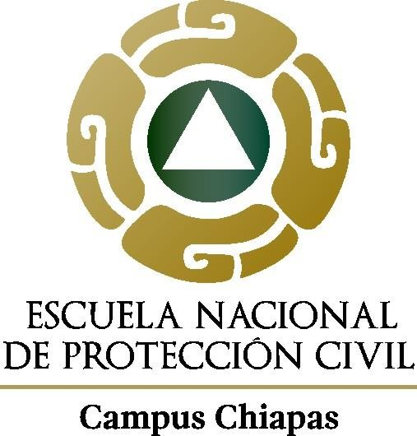
MAESTRÍA
EN GESTIÓN INTEGRAL DE RIESGOS Y PROTECCIÓN CIVIL
COLOQUIO
PRESENTA: Daniela Torres Cadena
MEMORIA DE EXPERIENCIA PROFESIONAL
Intervención educativa a estudiantes de la escuela preparatoria Patria y Progreso, en materia de Gestión Integral del Riesgo
Ocozocoautla de Espinosa, Chiapas; 08 de Noviembre de 2019

Slide 2

COLOQUIO
MAESTRÍA EN GESTIÓN INTEGRAL DE RIESGOS Y PROTECCIÓN CIVIL
Sumario
Línea (s) de Investigación ENAPROC
Introducción
Planteamiento del problema
Justificación
Objetivo General y Objetivos Particulares
Estado del arte como estudio del objeto ( Marco teórico)
Metodología de la Investigación: Paradigma epistémico, perspectiva de investigación, técnicas e instrumentos
Intervención Metodológica aplicada
Principales hallazgos de la investigación
Conclusiones Generales para cumplir con los objetivos
Conclusiones Generales, comprobación de la hipótesis
Recomendaciones y propuesta de mejora en Protección Civil

Slide 3
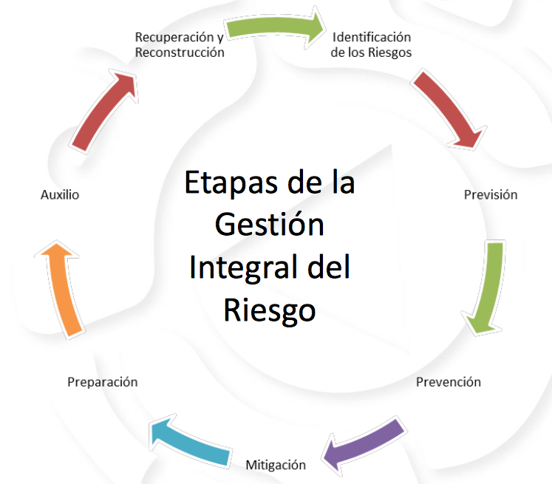
COLOQUIO
MAESTRÍA EN GESTIÓN INTEGRAL DE RIESGOS Y PROTECCIÓN CIVIL
Línea de Investigación
Gestión Integral del Riesgo
“Acción solidaria y participativa, que en consideración tanto de los riesgos de origen natural o antrópico como de los efectos adversos de los agentes perturbadores, prevé la coordinación y concertación de los sectores público, privado y social en el marco del Sistema Nacional, con el fin de crear un conjunto de disposiciones, planes, programas, estrategias, mecanismos y recursos para que de manera corresponsable, y privilegiando la Gestión Integral de Riesgos y la Continuidad de Operaciones, se apliquen las medidas y acciones que sean necesarias para salvaguardar la vida, integridad y salud de la población, así como sus bienes; la infraestructura, la planta productiva y el medio ambiente”. LGPC, artículo 2, fracción XLIII.

Slide 4
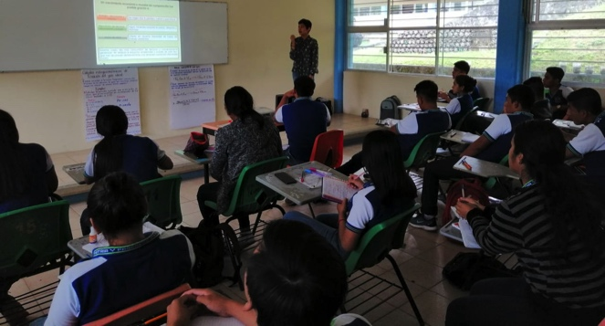
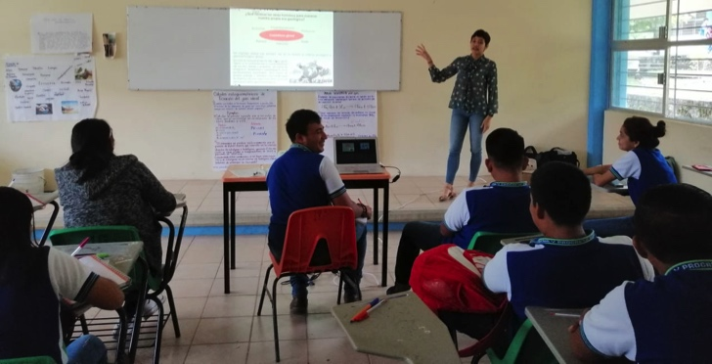
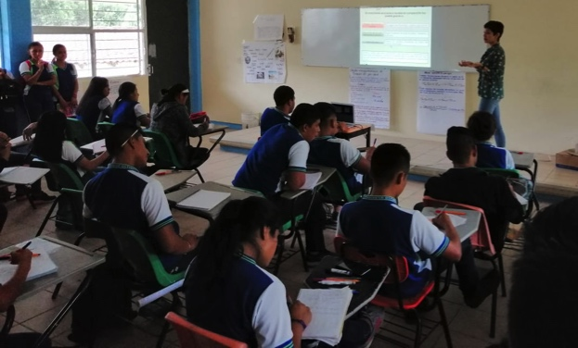
COLOQUIO
MAESTRÍA EN GESTIÓN INTEGRAL DE RIESGOS Y PROTECCIÓN CIVIL
Introducción
El presente trabajo de investigación tiene como objetivo capacitar a alumnos de la escuela preparatoria Patria y Progreso en materia de Gestión Integral del Riesgo, para reformar la percepción del riesgo de los estudiantes.
No obstante, también se apoya de la Educación Ambiental como herramienta pedagógica para promover en los estudiantes una cultura no solo de respeto y armonía con el ambiente, sino también esa cultura de protección civil; que los estudiantes comprendan la relación que existe entre nuestra calidad de vida como seres humanos, con la preservación y cuidado de nuestro ambiente.

Slide 5
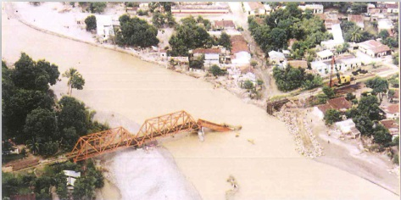

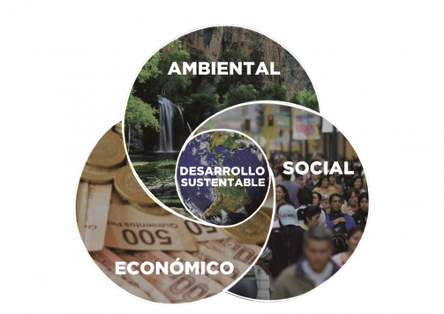

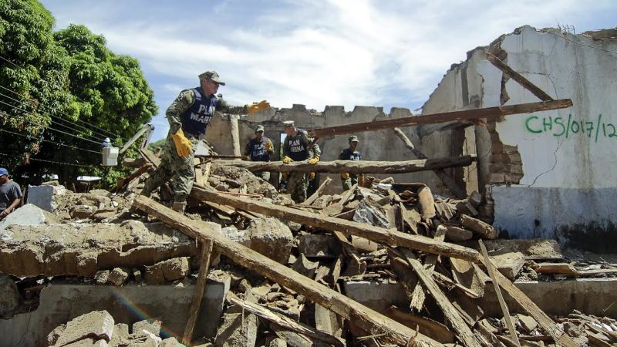
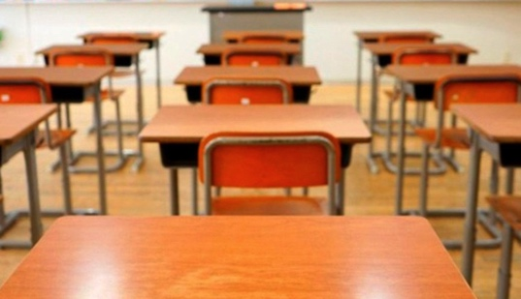
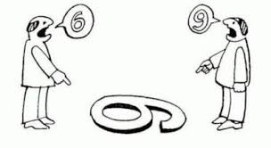
COLOQUIO
MAESTRÍA EN GESTIÓN INTEGRAL DE RIESGOS Y PROTECCIÓN CIVIL
Planteamiento del problema

Slide 6
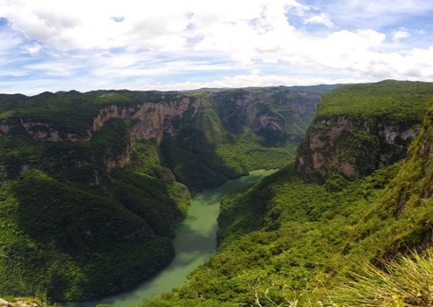
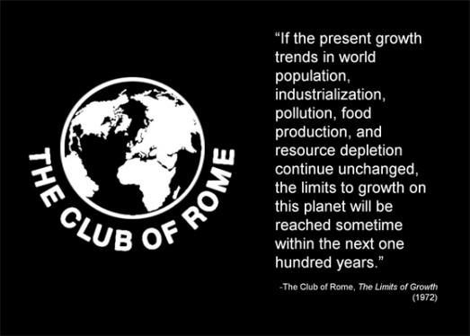
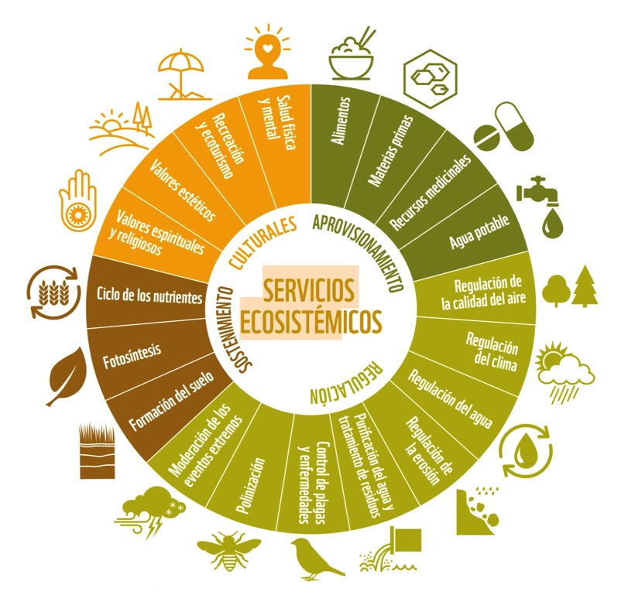
COLOQUIO
MAESTRÍA EN GESTIÓN INTEGRAL DE RIESGOS Y PROTECCIÓN CIVIL
Justificación
47 años después…
“eventos de menor impacto están causando muertes, desplazamientos y sufrimientos más rápido de lo previsto. Esto no se trata del futuro, se trata del ahora” (Mami Mizutori, Secretario General para la Reducción del Riesgo de Desastres)

Slide 7
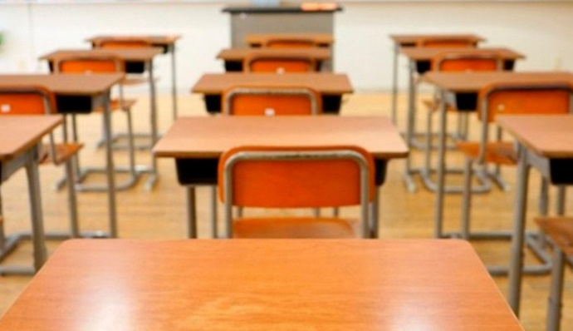

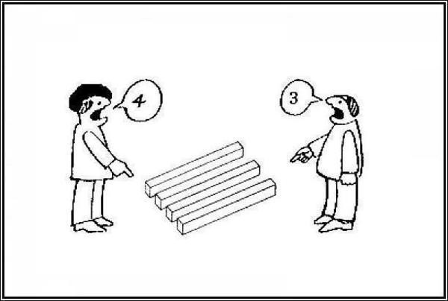
COLOQUIO
MAESTRÍA EN GESTIÓN INTEGRAL DE RIESGOS Y PROTECCIÓN CIVIL
Pregunta de investigación
¿Es la falta de educación (inducción) en temas de Gestión Integral del Riesgo, la causa de una ausencia de percepción del riesgo (adecuada), que permita (a corto y largo plazo) hacer un cambio de conducta y de hábitos que promueva la prevención del riesgo?

Slide 8
COLOQUIO
MAESTRÍA EN GESTIÓN INTEGRAL DE RIESGOS Y PROTECCIÓN CIVIL
Objetivo General
Elaborar un taller de intervención educativa en materia de Gestión Integral del Riesgo aplicado a alumnos de la escuela preparatoria Patria y Progreso para fortalecer su percepción del riesgo.
Objetivos Particulares
Conocer la percepción de los estudiantes respecto a la gestión integral del riesgo, a través de la aplicación de encuestas.
Con base en los resultados de las encuetas, proponer un taller educativo, que fomente la participación activa de los estudiantes en la gestión integral del riesgo en su comunidad.

Slide 9
COLOQUIO
MAESTRÍA EN GESTIÓN INTEGRAL DE RIESGOS Y PROTECCIÓN CIVIL
Estado del arte como estudio del objeto
(Marco teórico)
1. Qué es la Protección Civil?
1.1 Antecedentes de la Protección Civil
2. Gestión Integral del Riesgo.
2.1 Gestión Integral del Riesgo en México
3. Percepción del riesgo
4. Relación Gestión Integral del Riesgo – Educación Ambiental
4.1 Educación Ambiental
4.2 Antecedentes
4.3 Enfoque sistémico de la Educación Ambiental
5. Educación Ambiental para la Gestión Integral del Riesgo
    5.1 La transdisciplinariedad de la Gestión Integral del Riesgo y la Educación Ambiental

Slide 10
COLOQUIO
MAESTRÍA EN GESTIÓN INTEGRAL DE RIESGOS Y PROTECCIÓN CIVIL
Metodología de la Investigación: Paradigma epistémico, perspectiva de investigación, técnicas e instrumentos
Método cualitativo
Utiliza la recolección de datos sin medición numérica para descubrir o afinar preguntas de investigación en el proceso de investigación (Hernández Sampieri, 2010).
Entrevistas abiertas
Observaciones de los sujetos
Grupos de discusión
Se basa en la expresión oral y escrita
Conducta observable

Slide 11
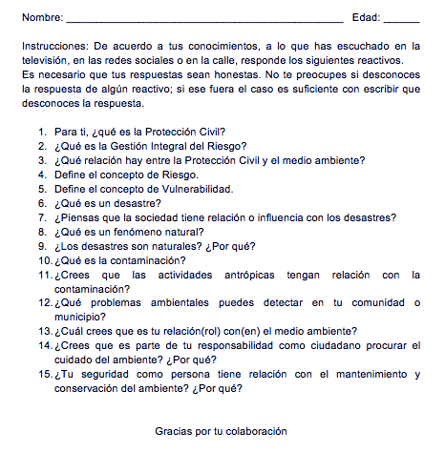
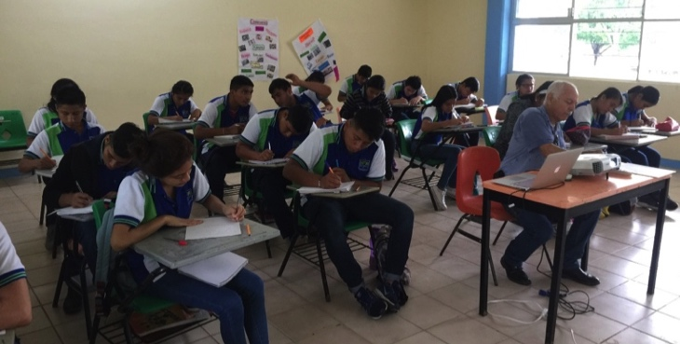
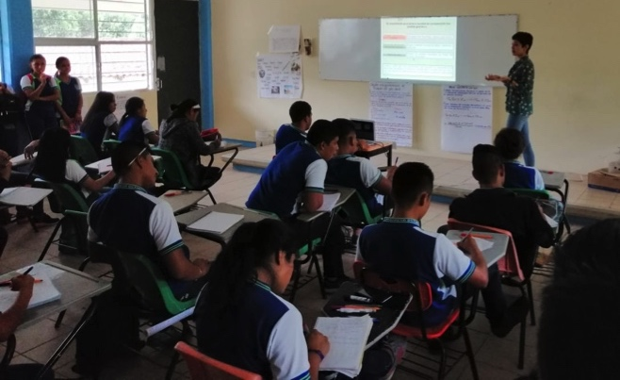
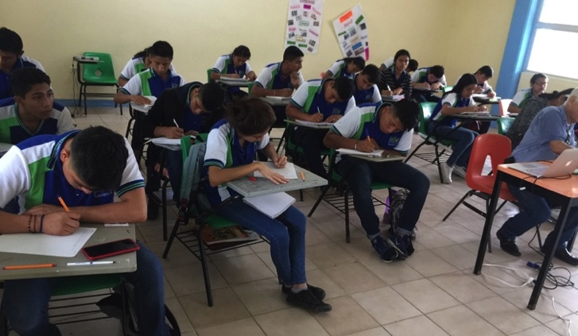
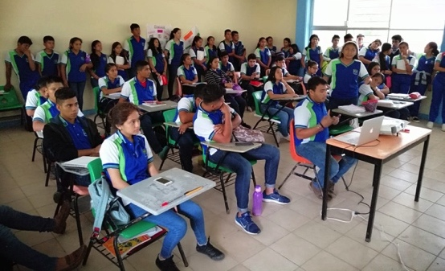
COLOQUIO
MAESTRÍA EN GESTIÓN INTEGRAL DE RIESGOS Y PROTECCIÓN CIVIL
Intervención Metodológica aplicada
Diagnóstico: preguntas abiertas
Observación en el grupo
Plática sobre tema a fin → grupo de discusión

Slide 12
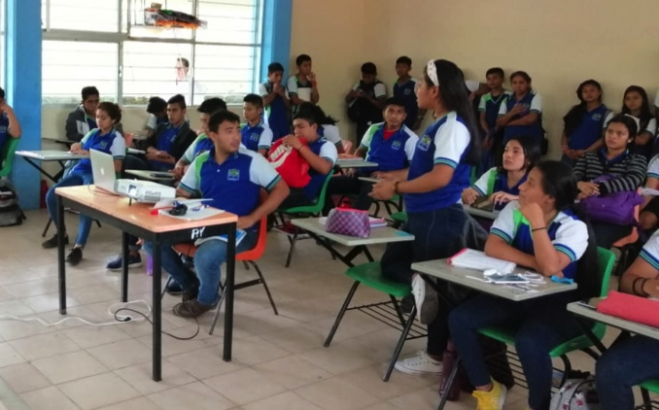
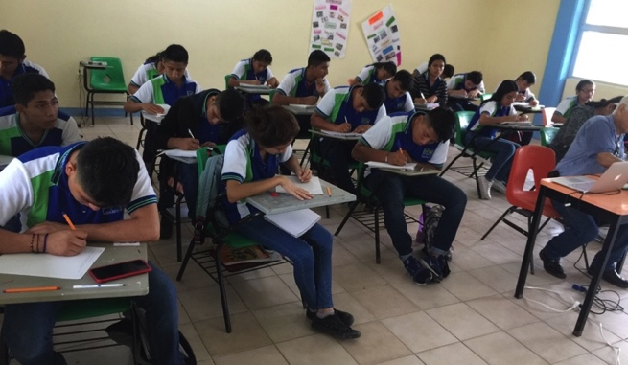
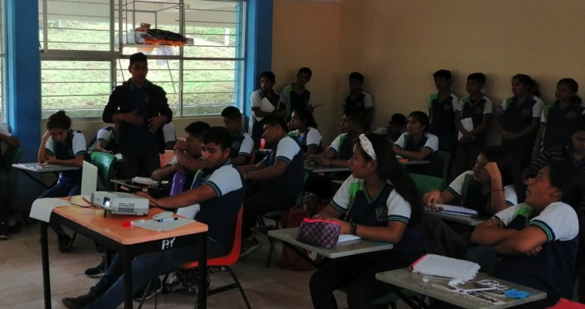
COLOQUIO
MAESTRÍA EN GESTIÓN INTEGRAL DE RIESGOS Y PROTECCIÓN CIVIL
Principales Hallazgos de la investigación
Desconocimiento de conceptos como:
-Gestión Integral del Riesgo
-Vulnerabilidad
-Riesgo
-Fenómenos naturales
-Antrópico.
Desconocimiento, falta de compresión de:
-Relación entre los desastres y su construcción social.
-Algunos siguen con el error de “Desastres Naturales”
Se observó atención y preocupación al momento de la aplicación del diagnóstico
Buena participación al final de la plática (modo de discusión)

Slide 13
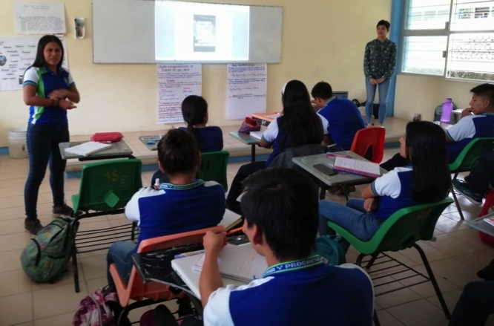
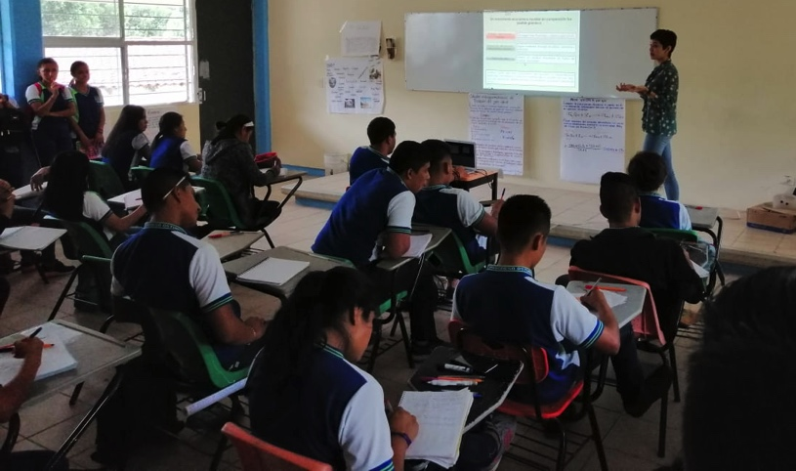
COLOQUIO
MAESTRÍA EN GESTIÓN INTEGRAL DE RIESGOS Y PROTECCIÓN CIVIL
Conclusiones Generales para cumplir con los objetivos
Se obtuvo un panorama general sobre los conocimientos y una parte de la perspectiva de un grupo de alumnos de la escuela preparatoria.
Con base en lo obtenido se trabajará para diseñar un programa educativo, atendiendo a los principales rezagos encontrados; y con el mismo se buscara cumplir con los objetivos planteados
Desconocimiento de temas relacionados con la Protección Civil.
Preocupación y motivación en los alumnos.

Slide 14



COLOQUIO
MAESTRÍA EN GESTIÓN INTEGRAL DE RIESGOS Y PROTECCIÓN CIVIL
Recomendaciones y propuesta de mejora en Protección Civil
Buscar los medios para que se realicen más proyectos que tengan como objetivos capacitar, instrumentar y/o empoderar tanto a la comunidad estudiantil (di diferentes niveles educativos), como a la población en general; ello con el fin último de promover una cultura de protección civil y la participación en el proceso de la Gestión Integral del Riesgo.

